Slide 1
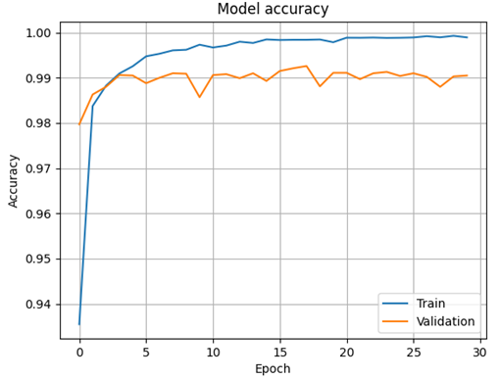
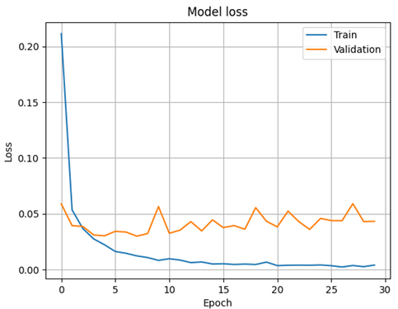
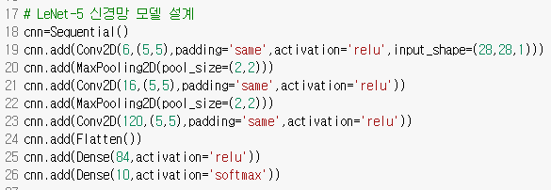
- 프로그램 6-1 결과
약 30Epoch 까지는 정확도 상승하고 그 후
정확도 비슷한 함.
학습 속도 대비 기존 단순한 형태 신경망 보다 오답률이 많이 줄었음.
-사용 모델 정의
-은닉층에서의 필터 수 커널싸이즈 , 채널 이미지 셋팅
-풀링 싸이즈 설정
-플래이튼 평탄화 작업
-노드 개수및 Relu 함수적용
-노드 개수및 SoftMax 사용
정확률 99.091

Slide 2
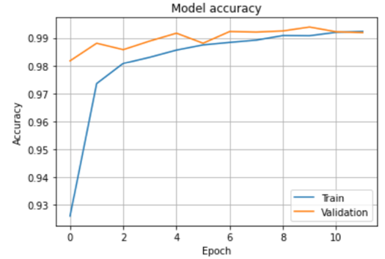
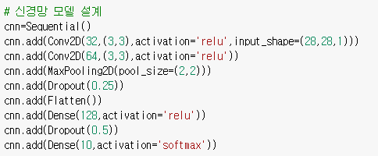
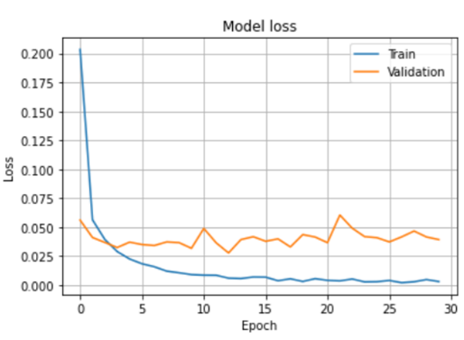
프로그램 6-2 결과
드랍아웃 및 필터 증가로 Epoch늘었으나 학습시 정확도가 소폭 상승
학습 소요 시간 및 정확도 중점을 맞춰서 원하는 모델이 필요함.
-사용 모델 정의
-C-C-P-dropout-FC-dropout-FC의 구조 <Dropout 적용>
:오버피팅 방지위함
-플래이튼 평탄화 작업
-노드 개수및 Relu 함수적용
-노드 개수및 SoftMax 사용
정확률 99.103

